Slide 1
Widrinks
Door Matts, Rune, Thor, Michiel, Tibo

Slide 2
Wat hebben we gemakt
Wikipedia over alcoholische dranken

Slide 3
Wat kan je er met doen?
-Alcoholische wikipedia -Bier, wijn, sterke drank -Alcohol
Bericht sturen naar #algemeen
Informatie opzoeken over bier, wijn, sterke drank
Mening delen
Op de hoogte gehouden van de laatste nieuwtjes

Slide 4
Demo: https://coworking.michielvanhimbeeck.ikdoeict.be/

Slide 5
Technische zaken
Google Analytics
Implementatie kaart en YouTube
Cookies (leeftijd)
Werken met GIT

Slide 6
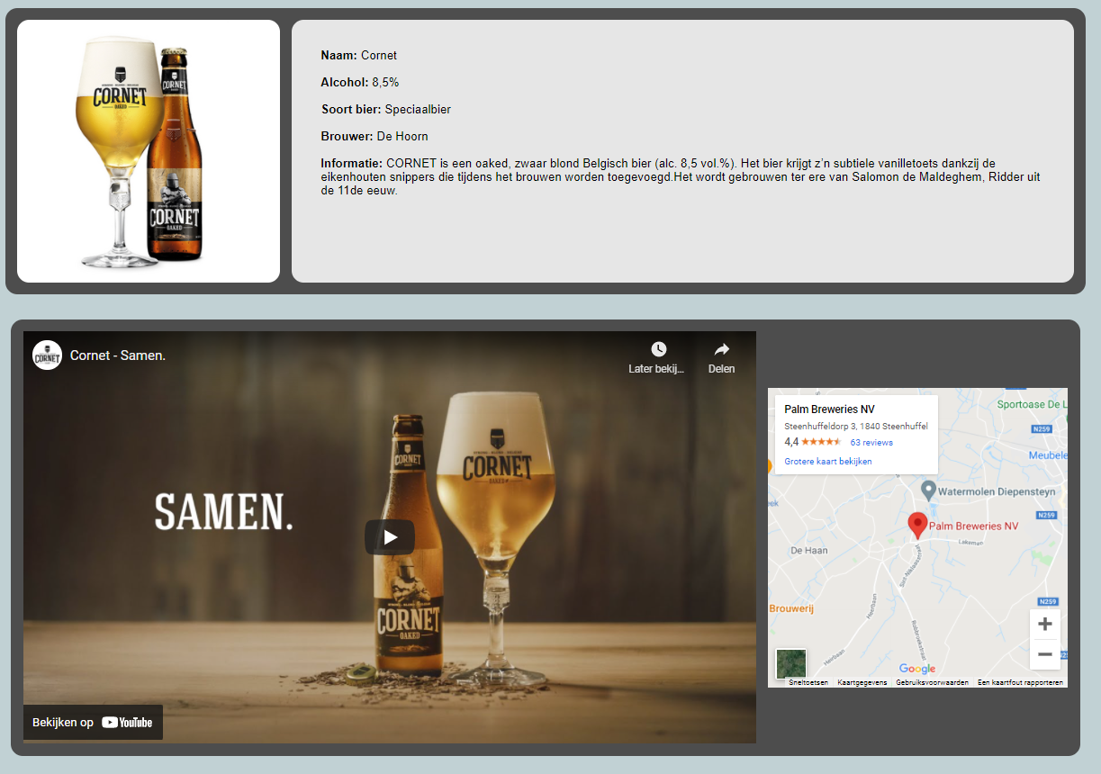
Implementeren kaart en YouTube

Slide 7
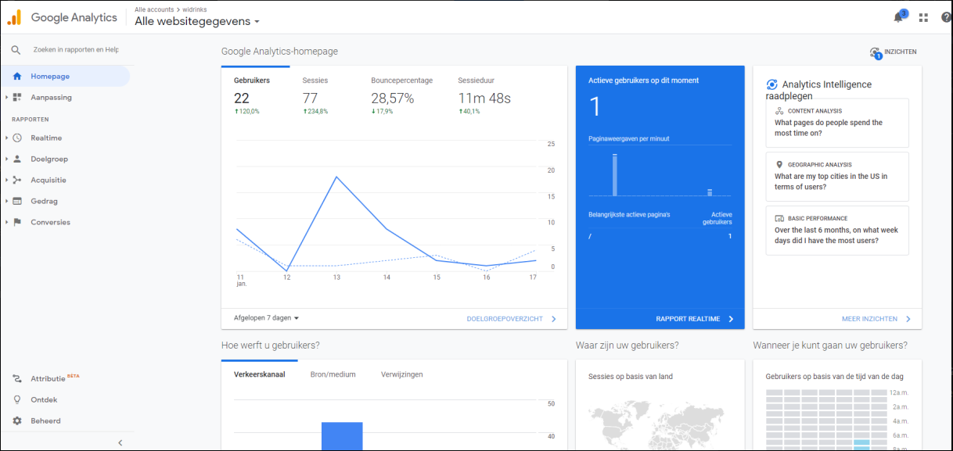
Google Analytics

Slide 8
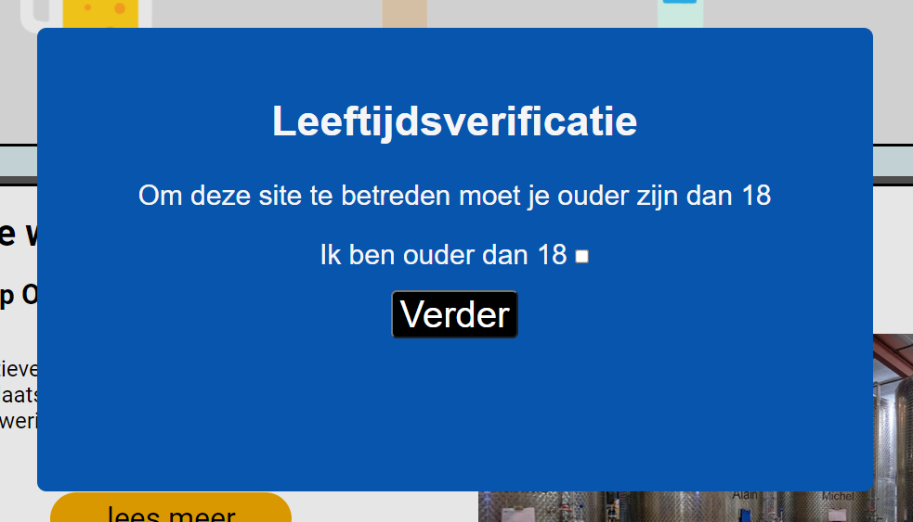
Cookies

Slide 9
Technische zaken
Online website feedback systeem (hotjar)
Login
Meerdere talen
Post pagina

Slide 10
behaalt
Implementeren van een kaart
Integratie van youtube
Google analytics
Cookies
GIT
Online website feedback systeem (hotjar)
Login
Meerdere talen

Slide 11
Takeaways
Concreet plan
Iedereen zelfde lijn
Gebruik stack overflow

